Slide 1
香氣發表會
高階107期
芳療師:簡鈺娟

Slide 2
摘要
1.個案簡介
2.前言、文獻
3.精油使用
4.結論、感想
5.APA格式
1

Slide 3
個案簡介
護理師，30歲，女性，165cm、67公斤，在職2技生，輪三班，運動(1天3次)，偶作開合跳運動，3餐不穩，鹹食、油炸居多，飲水量1000cc(天)，睡眠不足，情緒低落、壓力指數4分、不太快樂(4分)、身體壓力疼痛指數皆4分、與先生離異。
作息改變、代謝變差、全身水腫、下半身水腫嚴重到關節疼痛
2

Slide 4
淋巴水腫
淋巴水腫是相當不易癒的疾病，其原因可以是原發性( p r i m a r y )或次發性(secondary)。其發生位置可在身體的任何部位，只要是局部淋巴循環受阻皆可能產生(林、吳、陳、彭，2021)。
(林、吳、陳、彭，2021)
3

Slide 5
淋巴水腫
生理機轉及成因：
1. 微血管內的靜水壓過大( i n c r e a s e d capillary hydraulic pressure)
2. 血漿內的滲透性壓力降低，例如：白蛋白低下(hypoalbuminemia)
3. 微血管內皮細胞受損而造成通透性改變(increased capillary permeability )
4. 淋巴回流受阻(lymphatic obstruction,lymphedema)
5. 間質的滲透性壓力上升，例如黏液水腫(myxedema)：甲狀腺功能低下導致間質白蛋白和其他蛋白質的顯著積累鑑別診斷雙下肢水腫常見的成因為心、肝、腎、藥物、營養問題和淋巴水腫等六個面相(蕭、 顏，2022)。
(蕭、顏，2022)
4

Slide 6
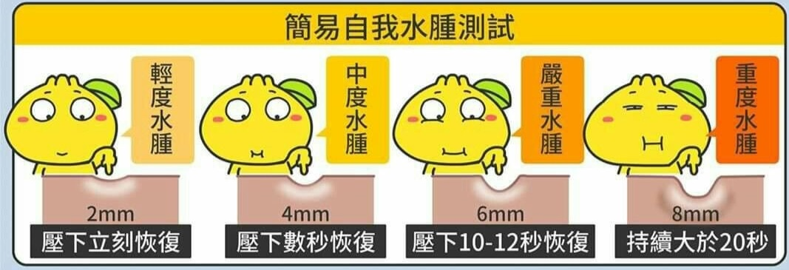
淋巴水腫
第0度為患處無明顯水腫。
第1度為患處有明顯水腫，但抬高或壓迫後水腫會消退。
第2度為患處有患處有明顯水腫，但抬高或壓迫後水腫不會消退。
第3度為患處組織慢性發炎及纖維化，即俗稱象腿(lymphatic elephantiasis)(林、吳、陳、彭，2021)。
保守治療主要為運動及壓迫治療
(按摩、彈性繃帶、彈性襪、間歇性壓力裝置等)。
5
(林、吳、陳、彭，2021)

Slide 7
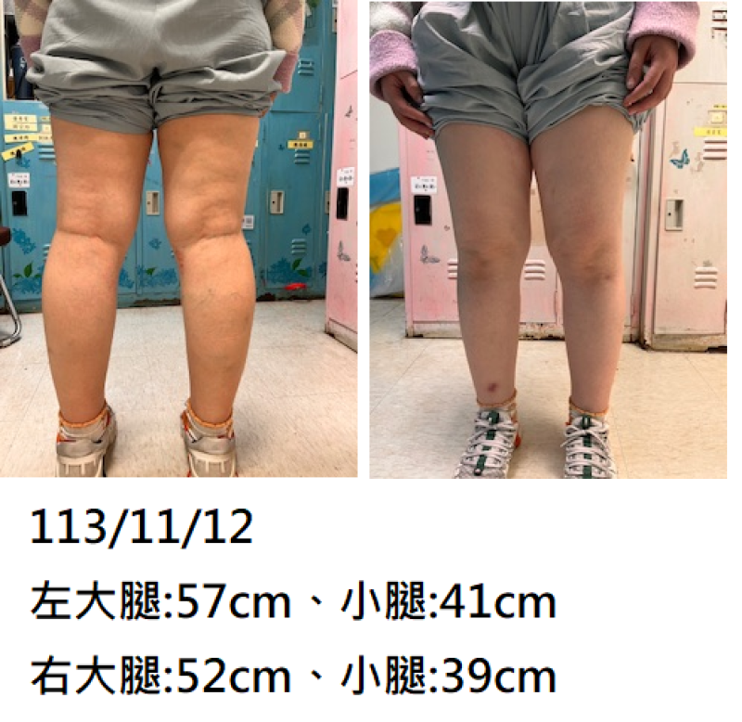
使用前
一天擦一次，下班回家洗完澡擦按摩油，由遠端往近心端，可以的話減少站立，偶坐下休息活動下肢，下班後休息搭配下肢運動床上騎腳踏車，加多開水約1000-1500ml。
6

Slide 8
荷荷芭油30ml-3%共18滴
精油 | 功效 | 滴數
杜松 | 利尿、促進血液和淋巴液循環，減少水腫、減輕焦慮、壓力和疲憊感 | 4
甜橙 | 舒緩緊張的情緒與壓力、改善低迷的情緒 | 3
大西洋雪松 | 放鬆神經系統，減少焦慮和壓力、緩解炎症、利尿 | 4
岩蘭草 | 效減輕焦慮、壓力、抗炎、平衡情緒，促進內心平靜，並提升專注力 | 4
月桂 | 舒緩放鬆、促淋巴循環、活絡關節與肌肉、利尿 | 3
7

Slide 9
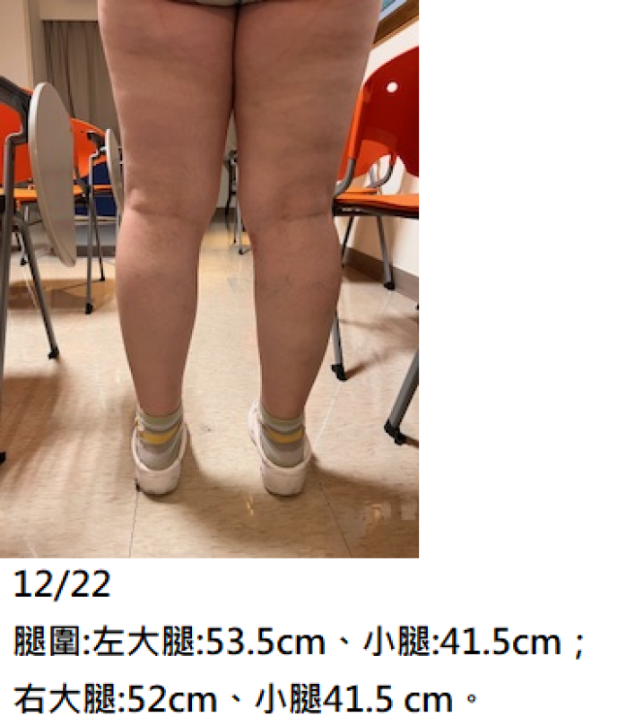
荷荷芭油30ml-3%共18滴
精油 | 功效 | 滴數
杜松 | 利尿、促進血液和淋巴液循環，減少水腫、減輕焦慮、壓力和疲憊感 | 4
甜橙 | 舒緩緊張的情緒與壓力、改善低迷的情緒 | 2
黑雲杉 | 幫助減壓和放鬆心情、抗炎、抗菌和祛痰、增強身體抵抗力 | 4
葡萄柚 | 提振情緒，幫助淋巴循環、促進排毒，增進血液循環的功能、橘皮組織改善 | 4
玫瑰 | 舒緩神經焦慮和憂鬱情緒、撫慰疲憊身心、改善暗沉、乾燥、皺紋 | 4
8

Slide 10
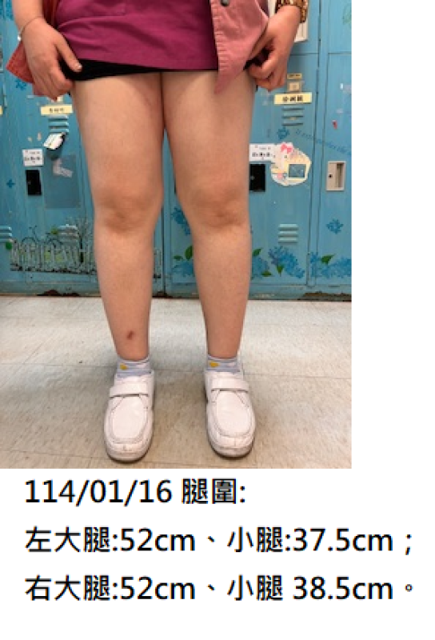
荷荷芭油30ml-3%共18滴
精油 | 功效 | 滴數
杜松 | 利尿、促進血液和淋巴液循環 | 2
岩蘭草 | 效減輕焦慮、壓力、平衡情緒，促進內心平靜 | 2
黑雲杉 | 幫助減壓和放鬆心情、增強身體抵抗力 | 2
黑胡椒 | 促進血液循環、抗菌和抗氧化特性有助於增強免疫力，幫助提升注意力，減少精神疲勞 | 2
玫瑰 | 舒緩神經焦慮和憂鬱情緒、撫慰疲憊身心 | 4
絲柏 | 可改善浮腫和靜脈曲張、消除疲勞，舒緩情緒、消水腫 | 2
苦橙葉 | 改善憂鬱的情緒、能幫助放鬆肌肉 | 2
葡萄柚 | 提振情緒，幫助淋巴循環、增進血液循環的功能、橘皮組織改善 | 2
9

Slide 11
荷荷芭油30ml-3%共18滴
精油 | 功效 | 滴數
黑雲杉 | 幫助減壓和放鬆心情、增強身體抵抗力 | 3
黑胡椒 | 促進血液循環，防止感染和疾病、幫助提升注意力，減少精神疲勞 | 3
乳香 | 幫助紓解壓力、焦慮和情緒不穩定，改善皮膚的彈性和光澤 | 4
花梨木 | 穩定中樞神經系統，具有全面性的平衡效果、有刺激細胞和組織再生，消除倦怠、疲勞，提供身體極佳的抵抗力。 | 4
天竺葵 | 平衡皮脂腺的分泌、刺激腎上腺皮質的分泌，調控荷爾蒙的分泌，刺激淋巴循環、利尿 | 4
10

Slide 12
個案心得
在開始用前覺得身體腫脹不適、疲累、半夜累到想睡覺，自己有再加上運動開合跳，讓自己身體輕鬆，使用精油後半夜會多1次起床排尿，屁股變小許多，下半身水腫，雖然現在下肢一樣水腫，但心理比較放鬆好睡覺，以前睡覺前容易緊張，現在擦完油後躺床可以直接睡著，沒有擔心甚麼問題，心情平靜許多，也必較不會情緒起伏過大，曾經睡覺有夢過比清醒還清楚的夢，不知道是預知夢還是提醒我自己甚麼事情沒完成，之前因為婚姻的問題讓我覺得心情很差，以為都是我自己的問題，導致家人不諒解我，讓我不想回家，現在在用完後發現問題並非我自己，也更愛自己，雖然還在調適自己心理，但相信會越來越好，再給自己一段時間；爸爸在工作中往生，到我現在工作中，一耳聽不到，但檢查後醫生都說沒問題，但，我怕自己提早失智症，所以現在都戴助聽器，也讓自己可以聽清楚，足踝之前腫到襪子勒住凹痕嚴重，現在足踝反而明顯，水腫消掉許多，從4+-2+，雖然還是水腫，但至少活動上輕盈許多，比較沒緊張，比較好睡，情緒平穩許多，我會在試看看耳朵聽不聽的到，也感謝學姐願意提供我精油，讓我身體越來越好，今年要畢業了，希望後面自己也可以接納未來可以遇到另一位可以談戀愛的對象。
11

Slide 13
芳療師
看到學妹的水腫從4+-2+、體重掉一公斤，皮膚腿圍改善變小，睡覺好睡易入眠，沒有驚醒、驚嚇，工作、讀書更有動力，沒有因為多種因素，被外在影響，可以好好愛自己，學習如何讓自己更好，看到她的身體輕盈、皮膚更好，心情變好，讓我知道我的調配精油有效過且她很滿意自己現在的改善，一直謝謝我幫她，內心覺得有實際幫助到她很感動感人，希望她之後越來越好，也感謝芳療老師們的教導，讓我在這學習。
12

Slide 14
APA格式
林之勛、吳思賢、陳慶恩、彭成康(2021)淋巴水腫的治療選擇
及新進展.臨床醫學.86(6)，751-756。
蕭吟娜、顏似綾(2022)不明原因下肢水腫之鑑別診斷與機轉.
家庭醫學與基層醫療.37(8)，243-250。
13

Slide 15
謝謝大家
14

